Slide 1
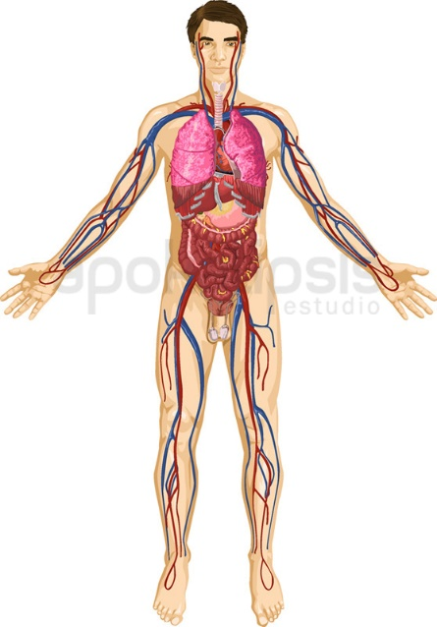
Las Partes del Cuerpo y las enfermedades
Capítulo 10 Parte 1

Slide 2
Juan tiene la gripe, ¿qué le duele?
la cabeza

Slide 3
Juan tiene la gripe, ¿qué le duele?
el brazo

Slide 4
Juan tiene la gripe, ¿qué le duele?
la espalda

Slide 5
Juan tiene la gripe, ¿qué le duele?
la pierna

Slide 6
Juan tiene la gripe, ¿qué le duele?
la garganta

Slide 7
Juan tiene la gripe, ¿qué le duele?
el estómago

Slide 8
Gloria se lastimó …
el pie

Slide 9
Gloria se lastimó …
la rodilla

Slide 10
Gloria se lastimó …
el dedo

Slide 11
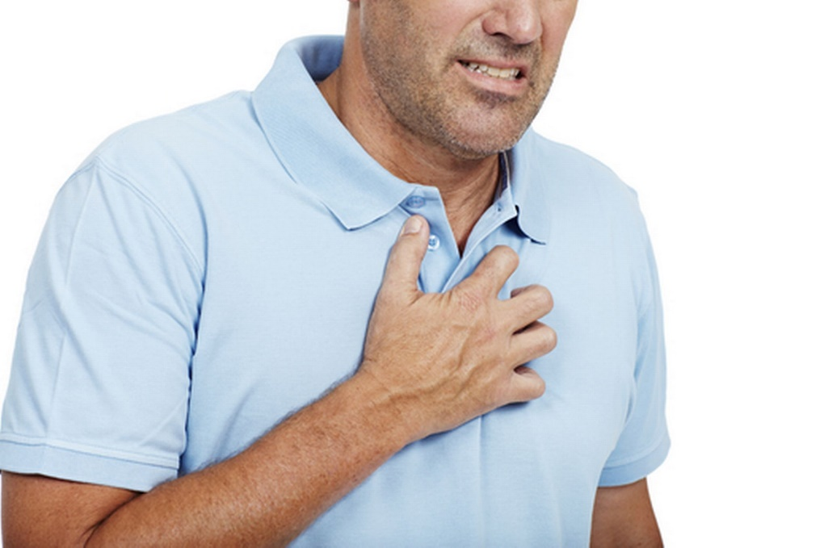
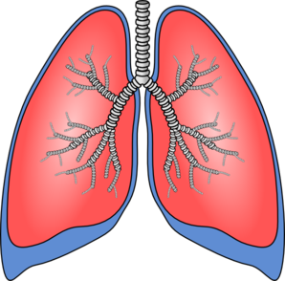
A Don Luis le duele …
el pecho
el pulmón

Slide 12
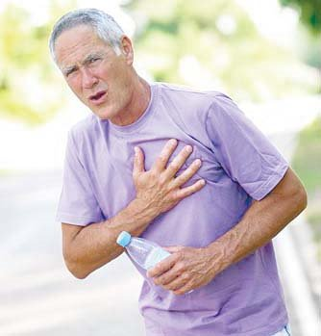
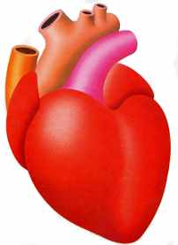
A Don Luis le duele …
el corazón

Slide 13
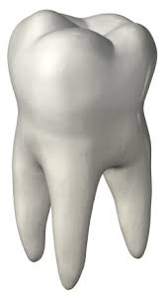
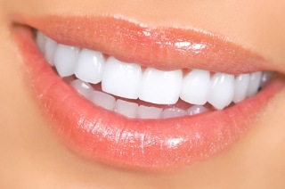
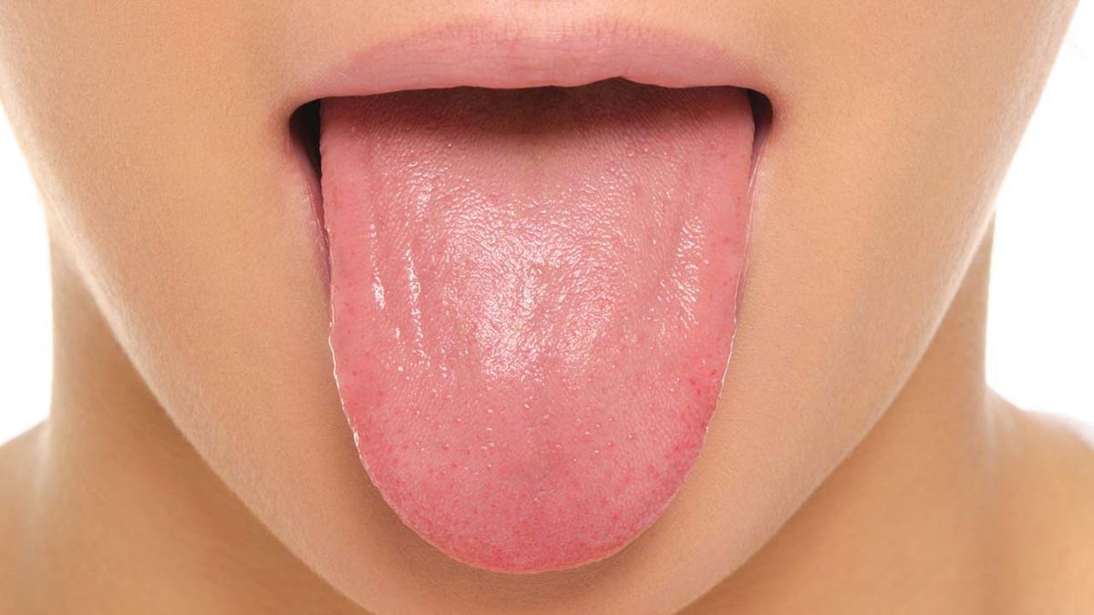
Jenny va al dentista por problemas con...
la boca o
los dientes
la muela
la lengua

Slide 14
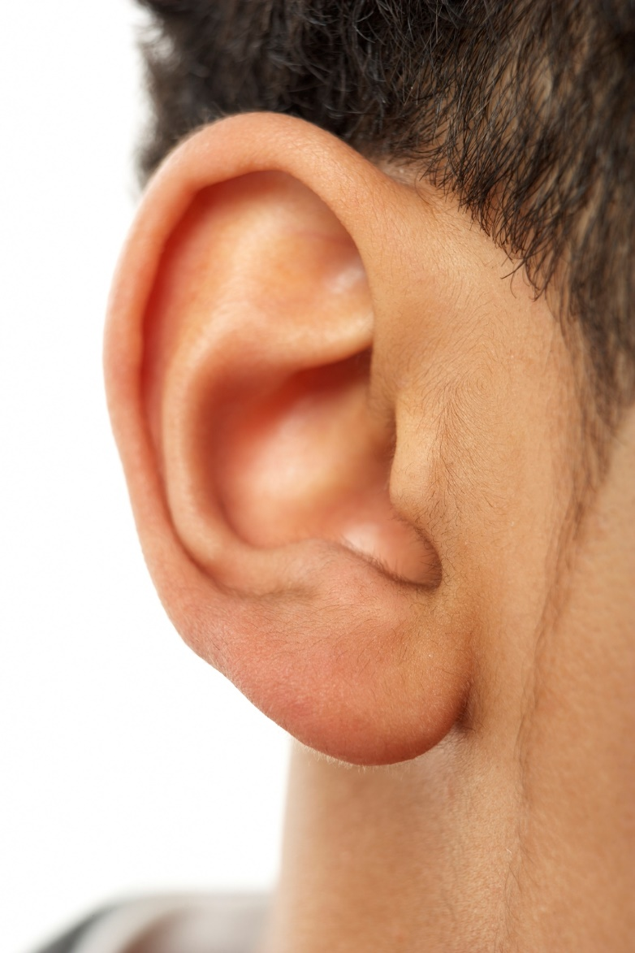
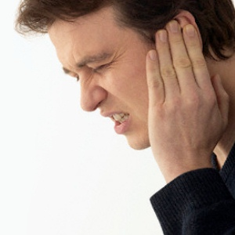
Pablo tiene una infección en...
el oído
la oreja

Slide 15
3
7
1
8
10
6
4
9
2
5

Slide 16
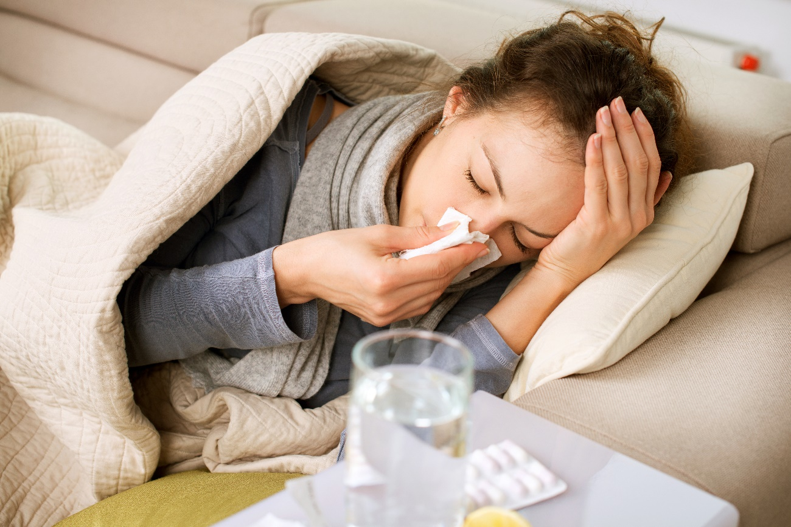
¿Qué tienen?
dolor de garganta
la gripe

Slide 17
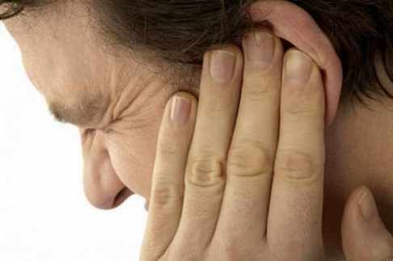
¿Qué tienen?
alergias
infección de oído

Slide 18
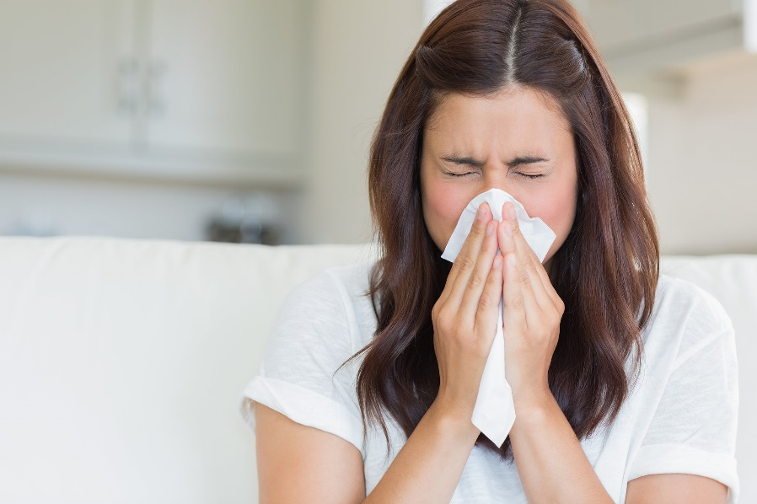
¿Qué tienen?
tos
resfriado

Slide 19
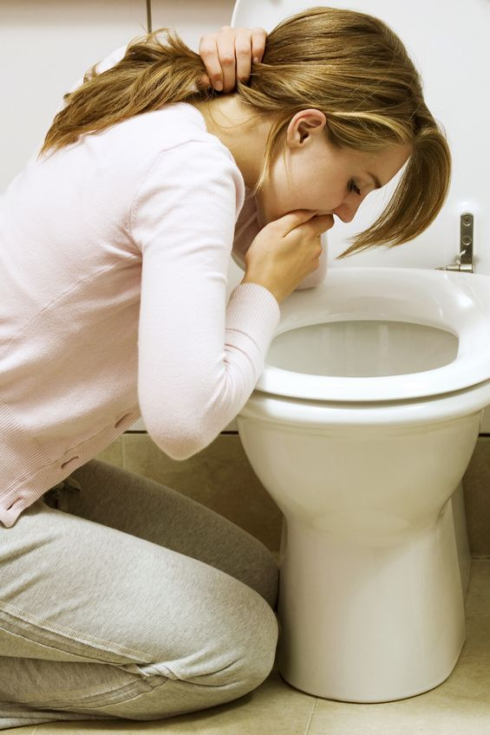
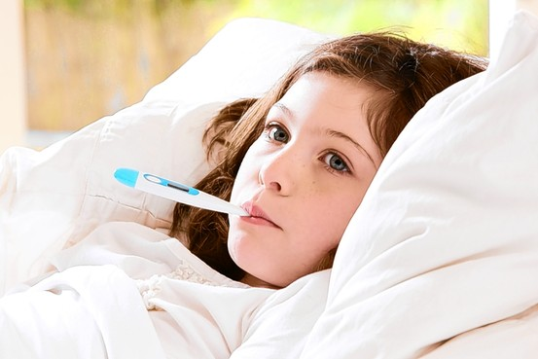
fiebre
náuseas

Slide 20
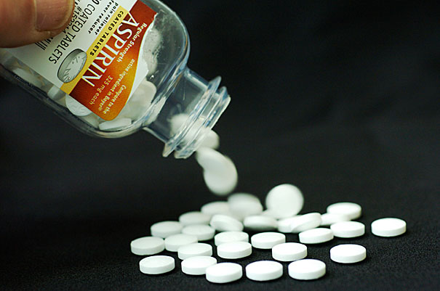
¿Qué medicamento tomas cuando…
la aspirina

Slide 21
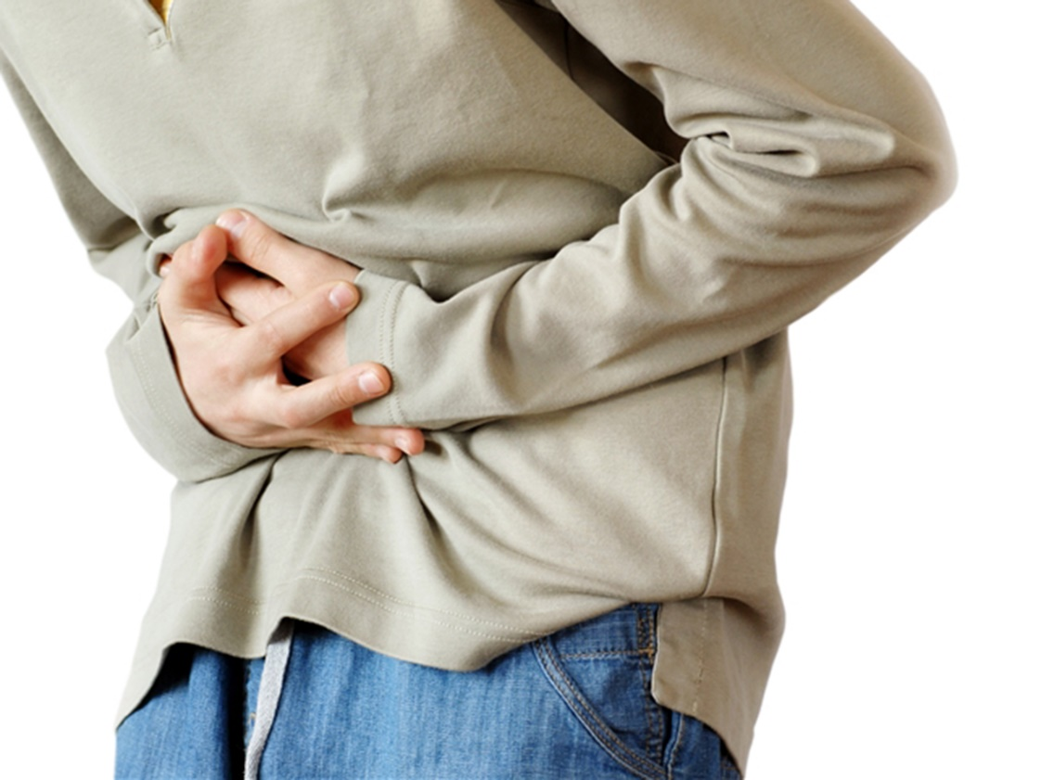
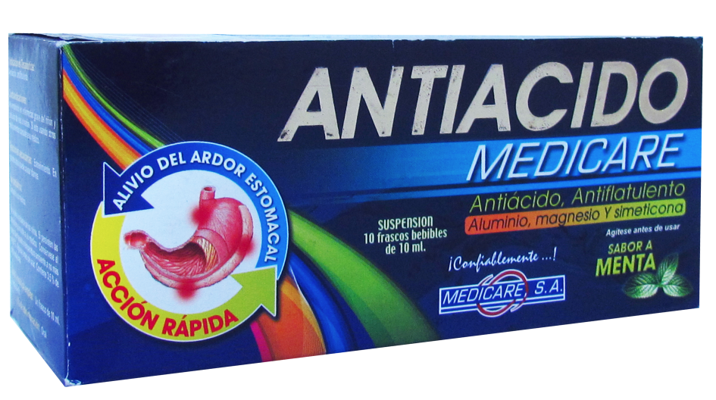
¿Qué medicamento tomas cuando…
el antiácido

Slide 22
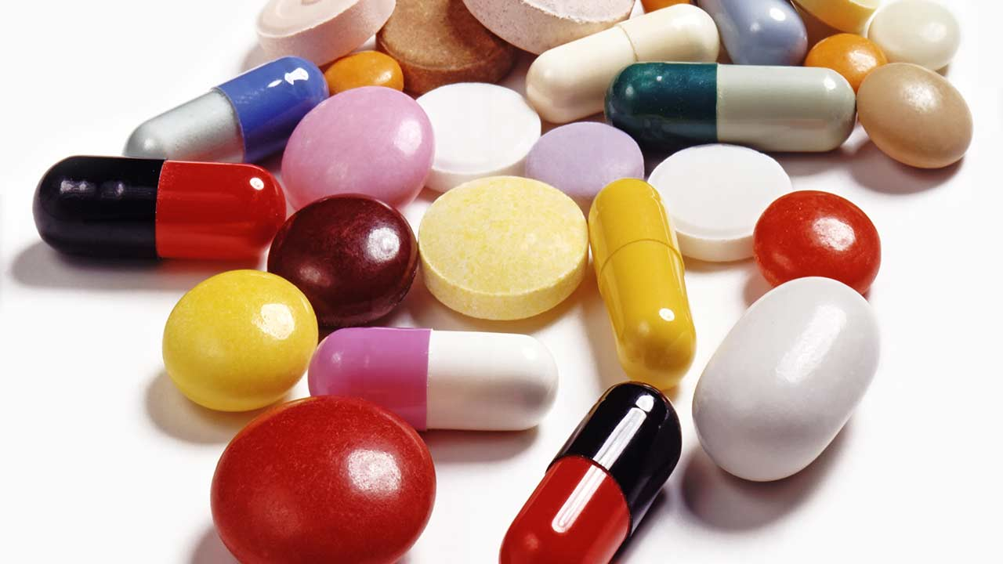
¿Qué medicamento tomas cuando…
el antibiótico

Slide 23
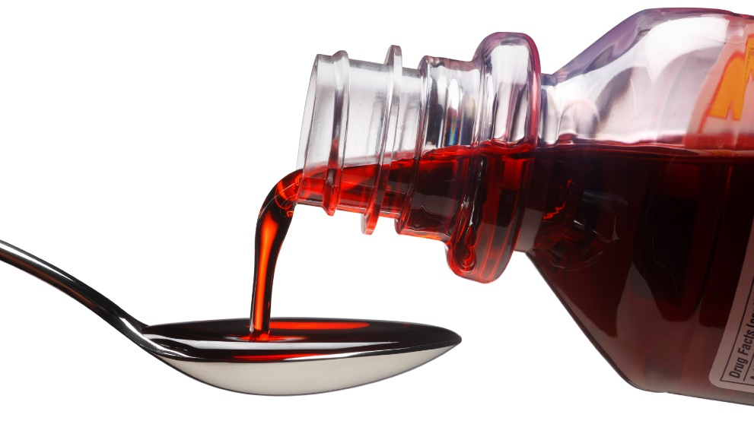
¿Que medicamento tomas cuando…
el jarabe

Slide 24
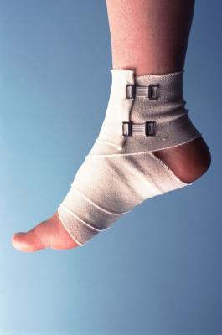
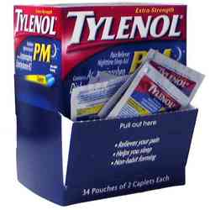
¿Que medicamento tomas cuando…
el calmante

Slide 25
Verbo doler
Es como el verbo gustar
me duele(n)
te duele(n)
le duele(n)
nos duele(n)
os duele(n)
les duele(n)
Si el objeto es singular:
Duele
Si es plural:
Duelen

Slide 26
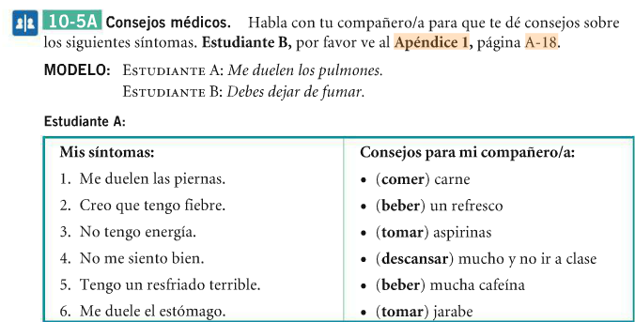
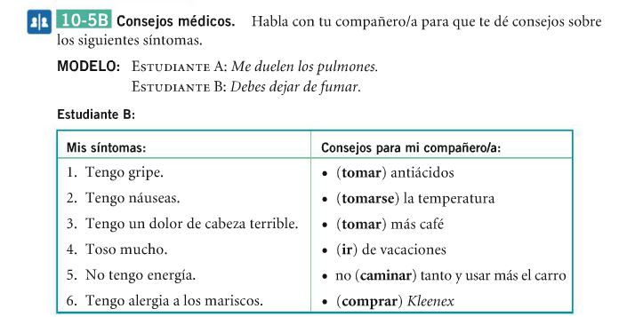
Separata Infogap (Arriba p. 323 y A10)

